Slide 2
資工plugin
考古題
課程技能樹
課外技能樹
Free time
About
考古題
課程技能樹
About
課外技能樹
Free time
Footer

Slide 3
資工plugin
考古題
課程技能樹
課外技能樹
Free time
About
考古題
考古題標題(連結)
考古題標題(連結)
課程技能樹
考古題標題(連結)
About
課外技能樹
Free time
Footer

Slide 4
資工plugin
考古題
課程技能樹
課外技能樹
Free time
About
考古題標題
考古題
考古題內容
課程技能樹
About
課外技能樹
Free time
Footer

Slide 5
資工plugin
考古題
課程技能樹
課外技能樹
Free time
About
Root
Layer1
考古題
Layer2(連結教學網站)
Root
Layer2(連結教學網站)
課程技能樹
Layer2(連結教學網站)
Layer1
Layer2(連結教學網站)
Layer2(連結教學網站)
About
Layer1 (連結教學網站)
課外技能樹
Free time
Footer

Slide 6
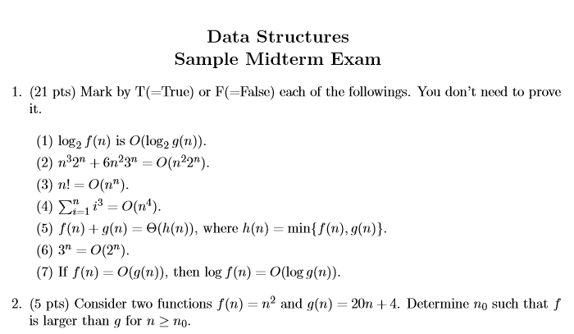
資工plugin
考古題
課程技能樹
課外技能樹
Free time
About
考古題
課程技能樹
About
課外技能樹
Free time
Footer

Slide 7
資工plugin
考古題
課程技能樹
課外技能樹
Free time
About
Root
Layer1
考古題
Layer2
Root
Layer2
課程技能樹
Layer2
Layer1
Layer2
Layer2
About
Layer1
課外技能樹
Free time
Footer

Slide 8
使用技術為html+css+bootstrap
Nav背景顏色使用#FFA042
Nav按鈕使用bootstrap的button
Footer背景顏色使用灰色

